Slide 1
Albanian national corpus
Автор:Давыдков Константин

Slide 2
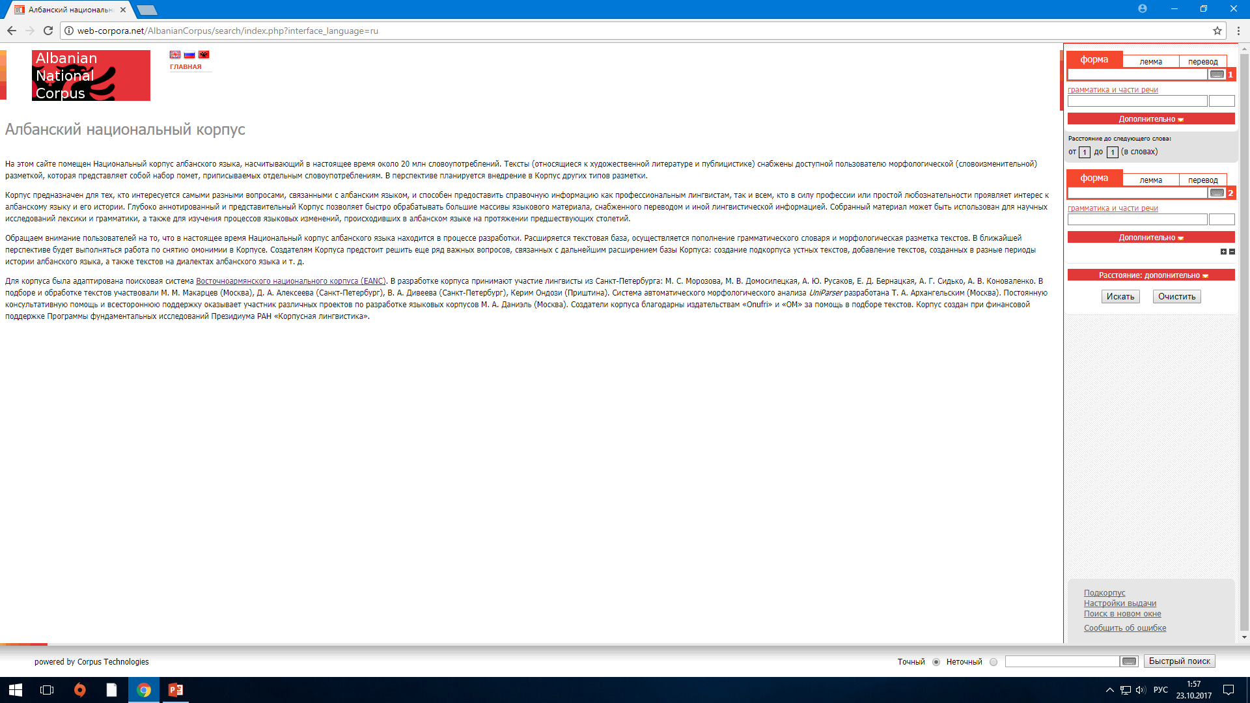
Дизайн главной страницы

Slide 3
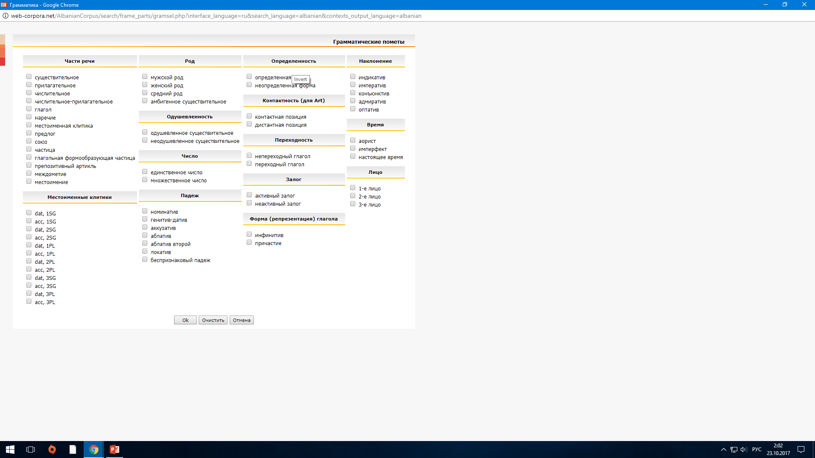
Формы поиска и функционал

Slide 4
Заключение
Спасибо за внимание!

